Slide 1
O‘ZBEKISTON RESPUBLIKASI BANK TIZIMI VA PUL-KREDIT SIYOSATI
BAJARDI: QOBILJONOVA .M . G`OFUROVA .M. RAIMQULOVA .M. ABDUG`AFFOROVA ,SH
TEKSHIRDI: SHERALIYEV J.J.

Slide 2

KIRISH
O‘zbekiston Respublikasi iqtisodiyotining barqarorligi va rivojlanishida bank tizimi va pul-kredit siyosati muhim rol o‘ynaydi. Ushbu taqdimotda mamlakatning bank tizimi tuzilishi, pul-kredit siyosatining maqsadlari, vositalari va bugungi holati haqida so‘z yuritiladi.

Slide 3

O‘zbekiston Bank Tizimining Taraqqiyoti
1991
O‘zbekiston Respublikasi mustaqillikka erishgandan so‘ng, bank tizimi isloh qilinadi va erkinlashtiriladi.
1994
O‘zbekiston Respublikasi Markaziy banki tashkil etiladi va milliy valyuta - so‘m joriy etiladi.
2000
Bank tizimini rivojlantirishga qaratilgan bir qator islohotlar amalga oshiriladi, shu jumladan, xususiy banklar soni ko‘payadi.
2010
Pul-kredit siyosatini takomillashtirish bo‘yicha keng qamrovli islohotlar boshlanadi, inflyatsiyani nazorat qilish va iqtisodiy o‘sishni rag‘batlantirishga qaratilgan.
2020
Bank tizimini raqamlashtirish va moliyaviy xizmatlarni rivojlantirishga qaratilgan yangi islohotlar amalga oshiriladi.

Slide 4

BANK TIZIMI :
- mamlakatda narxlar darajasi, bank tizimining barqarorligi, shuningdek, to‘lov tizimining barqaror ishlashi uchun mas’ul bo‘lgan muassasa hisoblanadi. Buning uchun u pul-kredit siyosatini amalga oshiradi, tijorat banklari, toʻlov tashkilotlari, shuningdek, bir qator nobank kredit tashkilotlari (MKM, lombard va boshqalar) faoliyatini litsenziyalash, tartibga solish va nazorat qilishni amalga oshiradi.
Markaziy bank

Slide 5
MARKAZIY BANK
•davlatning majburiyatlari yuzasidan, davlat esa Markaziy bankning majburiyatlari yuzasidan, agar ularning o‘zi bunday majburiyatlarni o‘z zimmasiga olmagan bo‘lsa yoki qonunda boshqacha qoida nazarda tutilmaganbo‘lsa, javobgar bo‘lmaydi.
•yuridik shaxs bo‘lib, u davlatning mutlaq mulkidir va o‘z xarajatlarini o‘zining daromadlarihisobidan amalga oshiradi. •o‘z vakolatlari hamda vazifalari doirasida davlat hokimiyati va boshqaruvining boshqa organlaridan mustaqil ravishda qarorlar qabul qiladi.
•shuningdekuning tasarrufidagi tashkilotlar O‘zbekistonRespublikasining Davlat gerbi tasviri tushirilgan, o‘z nomi yozilgan muhri va blankasiga ega bo‘ladi.

Slide 6

MARKAZIY BANK PAYDO BOLISHI
•Markaziy banklarning paydo bo'lishi 19-asr o'rtalari - 20-asr boshlariga to'g'ri keladi, chunki aynan shu davrda ko'pchilik mamlakatlar hukumatlari pul muomalasi ustidan nazoratni qonuniy ravishda ma'lum banklarga yuklagan.

Slide 7
MAQSADLAR
O‘zbekiston Respublikasining «O‘zbekiston Respublikasining Markaziy banki to‘g‘risida»gi Qonuni 5-moddasiga muvofiq Markaziy bank faoliyatining asosiy maqsadlari:
narxlarning;
bank tizimining;
to‘lov tizimlari ishlashining barqarorligini ta’minlashdan iboratdir.

Slide 8

VAZIFASI
O‘zbekiston Respublikasining «O‘zbekiston Respublikasining Markaziy banki to‘g‘risida»gi Qonuni 12-moddasiga muvofiq:
pul-kredit siyosatini, shu jumladan valyuta siyosatini ishlab chiqadi va amalga oshiradi;
O‘zbekiston Respublikasida inflyatsiya darajasini monitoring, tahlil va prognoz qiladi, tegishli axborot materiallarini hamda statistik ma’lumotlarni e’lon qiladi;
O‘zbekiston Respublikasining to‘lov balansini, xalqaro investitsiyaviy mavqeini, tashqi qarzini va zaxira aktivlarini o‘z ichiga olgan bank, pul-kredit statistikasini, tashqi sektor statistikasini shakllantirishni hamda e’lon qilishni amalga oshiradi;
har yili O‘zbekiston Respublikasi Hukumatiga Davlat byudjeti loyihasini tayyorlashga doir tavsiyalarni o‘z ichiga olgan iqtisodiy va moliyaviy masalalar bo‘yicha axborotni taqdim etadi;
naqd pul muomalasini tashkil etadi;
banklarni va kredit byurolarini davlat ro‘yxatidan o‘tkazishni amalga oshiradi;
banklarning, mikrokredit tashkilotlarining, lombardlarning, to‘lov tashkilotlarining, to‘lov tizimlari operatorlarining, valyuta birjalarining, kredit byurolarining faoliyatini va qimmatli qog‘ozlar blankalarini ishlab chiqarishni litsenziyalaydi, shuningdek kredit tashkilotlarining, to‘lov tashkilotlarining, to‘lov tizimlari operatorlarining, valyuta birjalarining, kredit byurolarining va banklar guruhlarining faoliyatini tartibga soladi hamda ushbu faoliyat ustidan nazoratni amalga oshiradi;

Slide 9

TIJOATR AT BANKI
•Tijorat banki tijorat asosida bank faoliyatini amalga oshiruvchi - depozitlarni jalb qilish va kreditlar berish, bank hisobvaraqlarini ochish va yuritish, shuningdek, to‘lovlarni amalga oshirish bilan shug‘ullanuvchi kredit tashkilotidir.
•Tijorat banklari qo'shimcha pul (jamg'arma)ga ega bo'lganlar bilan pulga muhtojlar o'rtasida vositachilardan biri hisoblanadi.

Slide 10
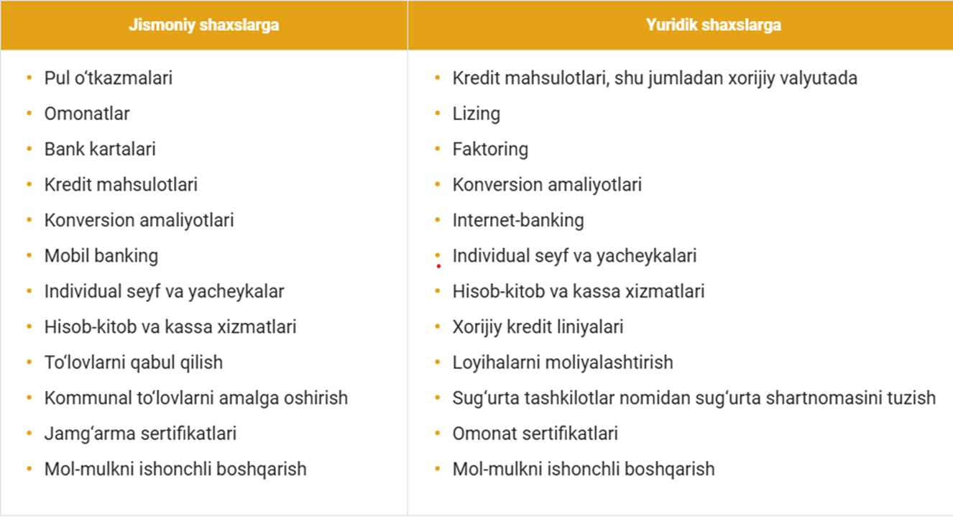
Tijorat banklarining xizmatlar turi:

Slide 11
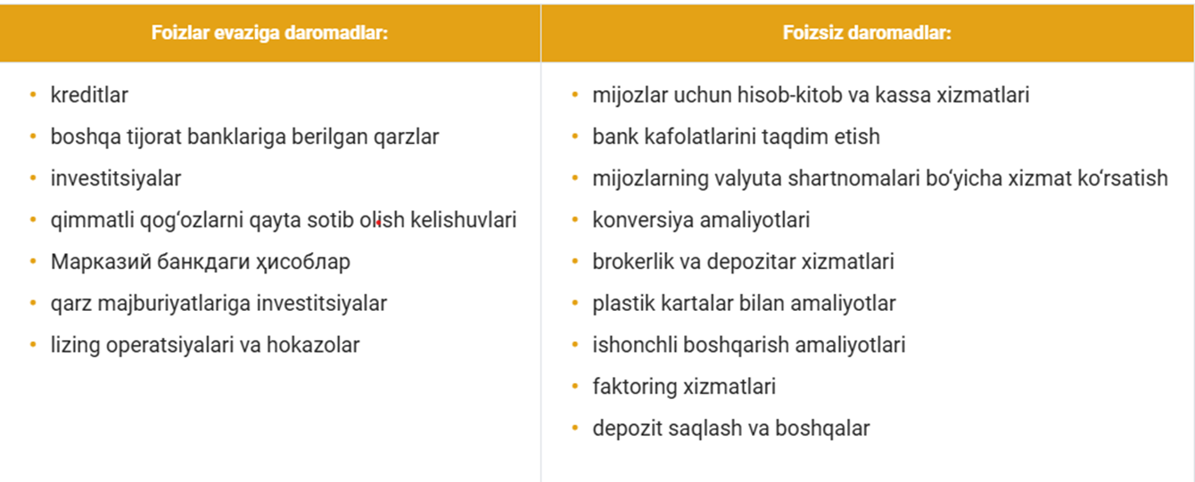
TIJORAT BANKLARI DAROMADLARI:

Slide 12
Tijorat banklarining asosiy maqsadi foyda olishdir. Tijorat banklarining bevosita ishlab chiqarish, savdo, sug‘urta va moliyaviy operatsiyalar bilan bog‘liq bo‘lmagan boshqa faoliyat turlari bilan shug‘ullanishi mumkin emas .

Slide 13
PUL-KREDIT SIYOSATI
•Pul-kredit (monetar) siyosati - to‘liq bandlik sharoitida yalpi ichki mahsulotni ishlab chiqarishga inflatsiyaning ta’sirini kamaytirish yoki bartaraf etish maqsadida muomaladagi pul miqdorini o‘zgartirishga qaratilgan chora-tadbirlar majmuidan iborat.

Slide 14


PUL-KREDIT SIYOSATINING MAQSADI
“O‘zbekiston Respublikasi Markaziy banki to‘g‘risida”gi Qonunga muvofiq, pul-kredit siyosatini ishlab chiqish va amalga oshirish Markaziy bankning asosiy vazifalaridan biri hisoblanadi.
Markaziy bank pul-kredit siyosatini narxlar barqarorligini ta’minlash maqsadidan kelib chiqqan holda ishlab chiqadi va amalga oshiradi. Narxlar barqarorligi past va barqaror inflyatsiya darajasini anglatadi.
O‘zbekiston Respublikasi Prezidentining PF-5877-sonli “Inflyatsion targetlash rejimiga bosqichma-bosqich o‘tish orqali pul-kredit siyosatini takomillashtirish to‘g‘risida”gi Farmoniga asosan inflyatsiya bo‘yicha doimiy maqsad (target) 5 foiz etib belgilangan va ushbu maqsadga erishish vazifasi Markaziy bank zimmasiga yuklatilgan.
Markaziy bank tomonidan inflyatsion targetning ta’minlanishi aholi va tadbirkorlarning daromadlari va jamg‘armalarining xarid qobiliyatini saqlaydi, ularga uzoq muddatli xarajatlarini rejalashtirish imkonini beradi hamda barqaror va inklyuziv iqtisodiy o‘sishga qulay sharoitlarni yaratadi.
Shu bilan birga, doimiy past inflyatsiya mamlakatga barqaror investitsiyalar kirib kelishiga, inflyatsiya mukofotining kamayishi evaziga foiz stavkalarining pasayishiga, milliy valyutaga bo‘lgan ishonchning ortishi sharoitida iqtisodiyotning tashqi xatarlarga ta’sirchanligining pasayishiga xizmat qiladi.
Samarali pul-kredit siyosati iqtisodiyotning salohiyatidan keskin va davomiy og‘ishining oldini olish va salbiy ta’sirlarni yumshatish choralarini ko‘rish imkoniyatlarini yaratadi.

Slide 15
PUL-KREDIT SIYOSATINING ASOSIY TAMOYILLARI
Inflyatsiya bo‘yicha target belgilanadi va barcha pul-kredit siyosati choralari ushbu targetga erishishga qaratiladi;
Markaziy bankning asosiy stavkasi pul-kredit siyosatining asosiy instrumenti hisoblanadi;
Pul-kredit siyosati operatsion mexanizmi Markaziy bank tomonidan mustaqil ravishda ishlab chiqiladi va takomillashtirib boriladi;
Pul-kredit siyosatiga oid qarorlar keng qamrovli makroiqtisodiy tahlil va prognozlarga asoslanadi;
Markaziy bank valyuta siyosatini erkin suzuvchi valyuta kursi rejimida amalga oshiradi;
Pul-kredit siyosati shaffof tarzda olib boriladi va har bir qaror keng jamoatchilikka batafsil tushuntiriladi.

Slide 16
VOSITALAR:
HISOB STAVKASI : (markaziy bank tomonidan tijart banklariga beriladigan ssudaning foiz stavkasi )
MAJBURIY ZAXIRALAR NORMASI : (kredit maqsadlari uchun ishlatilmaydigan bank omonatlaridan bir qismi )
OCHIQ BOZORDAGI OPERATSIYALAR : (markaziy bank tomonidan davlat obligatsiyalarini ( qimmatli qog`ozlarini) tijorat banklari va alohida sotib olish va ularga sotish bo`yicha operatsiyalar )

Slide 17
Pul-Kredit Siyosati Muammolar
Inflyatsiya darajasi
O‘zbekiston iqtisodiyotining tez o‘sishi inflyatsiyani yuqori darajada ushlab turishga olib kelishi mumkin.
Kreditlashning past darajasi
Banklarning kreditlashga ehtiyotkorlik bilan yondashuvi kichik biznesning moliyaviy imkoniyatlariga ta'sir qilishi mumkin.
Valyuta kursi beqarorligi
Jahon bozorlaridagi o‘zgarishlar O‘zbekiston so‘mining kursiga ta'sir qilib, iqtisodiyotga salbiy ta'sir ko‘rsatishi mumkin.
Bank tizimining samaradorligi
Bank tizimining samaradorligi va xizmatlarning sifatini oshirish bo‘yicha doimiy ravishda ish olib borish kerak.

Slide 18
ASOSIY STAVKA
Аsosiy stavka pul-kredit siyosatining asosiy instrumenti boʼlib, inflyatsiyaning barqaror 5 foizlik targeti doirasida shakllanishini taʼminlash uchun zarur boʼlgan pul-kredit sharoitlarini belgilab beradi.
Аsosiy stavka banklararo pul bozoridagi qisqa muddatli pul narxini (UZONIA) belgilaydi, yaʼni tijorat banklarining bir-birlariga overnayt shartlarda qarz berish va qarz olish foiz stavkasining maqsadli koʼrsatkichi hisoblanadi.

Slide 19
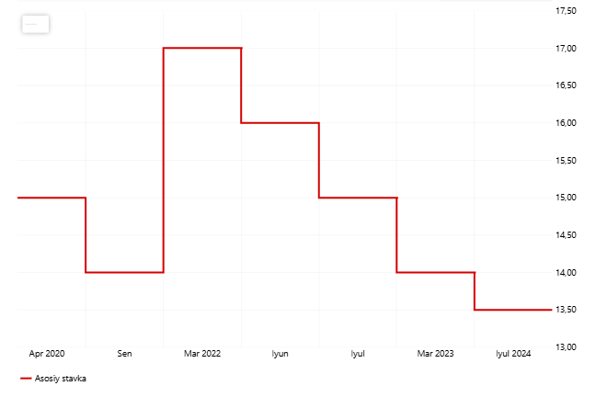
Аsosiy stavka dinamikasi, foizda

Slide 20
E`TIBORINGIZ UCHUN
RAXMAT
!!!

